Slide 1
Программные инструменты анализа данных в задачах ИБ
Занятие №2

Slide 2
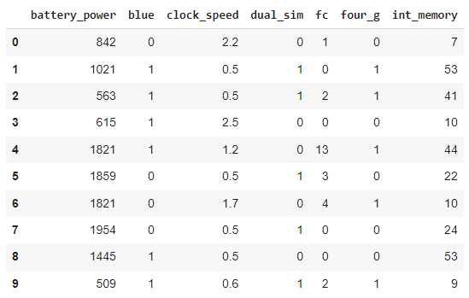
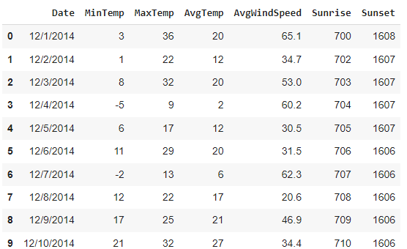
Что такое временной ряд?
VS

Slide 3

Что такое временной ряд?
Временной ряд — собранный в разные моменты времени статистический материал о значении каких-либо параметров исследуемого процесса.
Каждая единица статистического материала называется измерением или отсчётом.
Во временном ряде для каждого отсчёта должно быть указано время измерения или номер измерения по порядку.
Временной ряд существенно отличается от простой выборки данных, так как при анализе учитывается взаимосвязь измерений со временем, а не только статистическое разнообразие и статистические характеристики выборки

Slide 4
Примеры временных рядов
Данные о ценах акций на бирже,
Температура воздуха
Ежедневные продажи в магазинах
Данные о рождаемости
…

Slide 5
Примеры задач в аналитике ВР
Прогнозирование
Классификация
Поиск аномалий

Slide 6
Примеры задач с ВР в ИБ
…

Slide 7
Примеры задач с ВР в ИБ
Анализ сетевого трафика
Анализ журнала событий
Прогнозирование интенсивности инцидентов
…

Slide 8
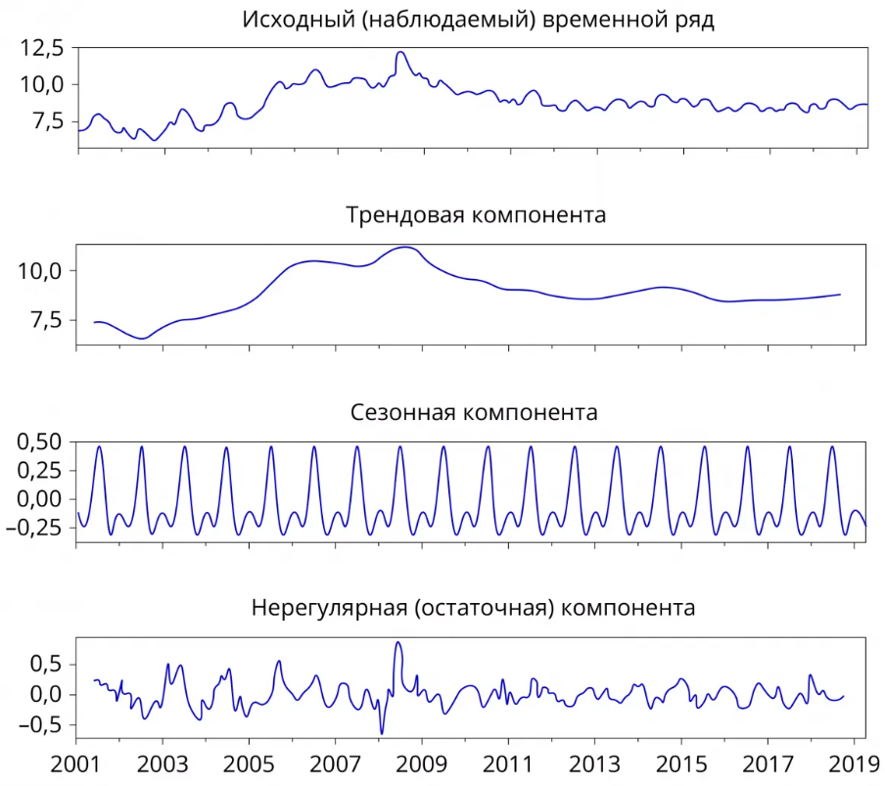
Компоненты временного ряда
Тренд — долгосрочное изменение уровня ряда
Сезонность предполагает циклические изменения уровня ряда с постоянным периодом
Случайные колебания — непрогнозируемое случайное изменение ряда

Slide 9
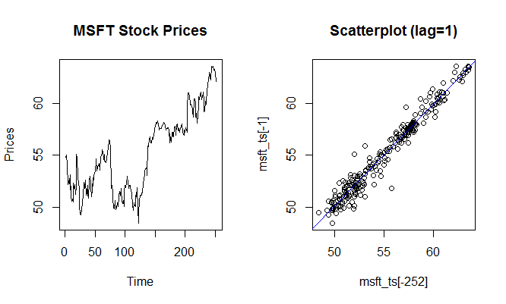
Какие модели применимы?
Обычные модели as is не подойдут, потому что:
Данные коррелированы во времени
Данные часто нестационарны
Может потребоваться много данных

Slide 10
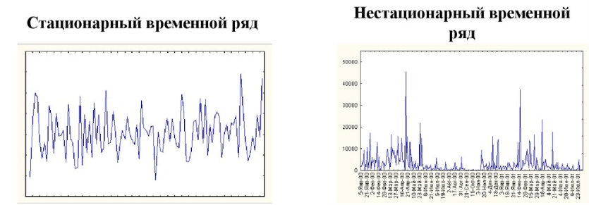
Стационарность
Стационарность - это свойство временного ряда, которое означает, что его средние и стандартные отклонения не меняются со временем.
Если временной ряд является стационарным, то его можно легко анализировать и прогнозировать.
Нестационарный временной ряд может иметь тренд (постоянный рост или падение) или сезонность (повторение определенных событий в разное время года).

Slide 11
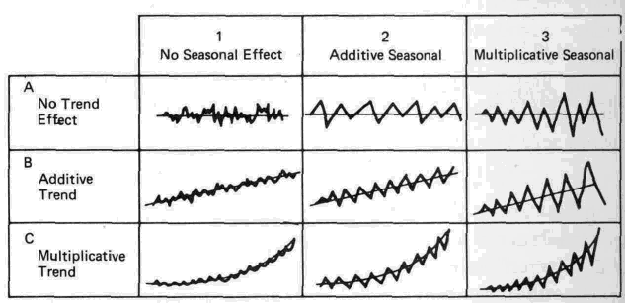
Стационарность
Тест Дики-Фуллера (Dickey-Fuller test):
Нулевая гипотеза предполагает, что процесс нестационарный
Альтернативная гипотеза соответственно говорит об обратном
Для принятия решения смотрим на p-value:
p-value > 0.05 - невозможно отвергнуть нулевую гипотезу (H₀). Ряд считается нестационарным.
p-value <= 0.05 - можно принять альтернативную гипотезу (H₁). Ряд считается стационарным.

Slide 12
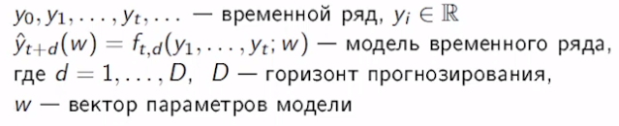
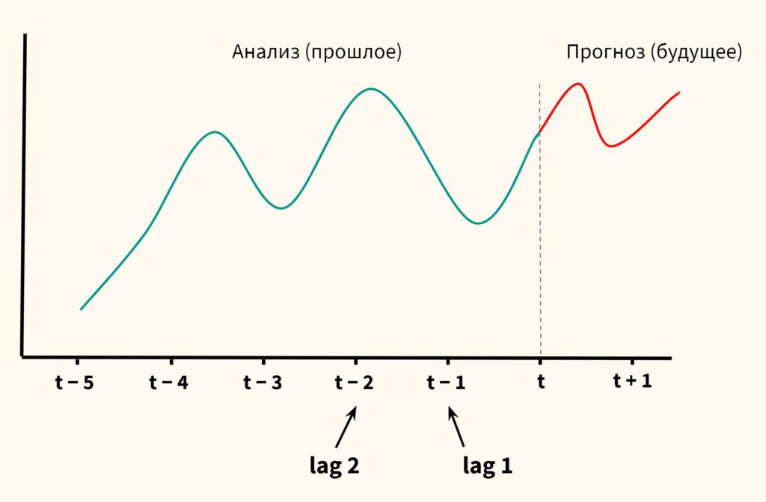
Постановка задачи прогнозирования

Slide 13










Инструменты
Статистические модели (ARIMA, SARIMA…)
Классические ML-подходы
Нейросетевые модели
Адаптивные модели краткосрочного прогнозирования

Slide 14
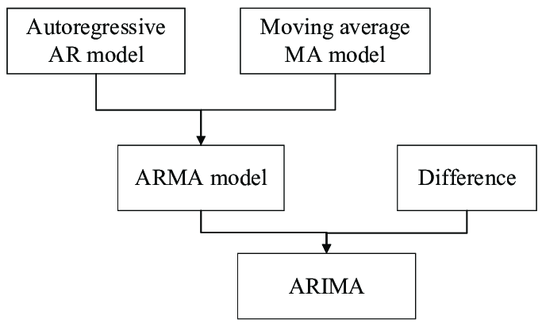
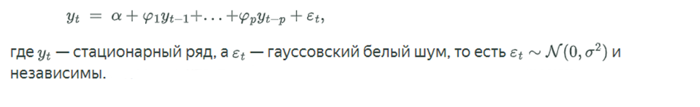
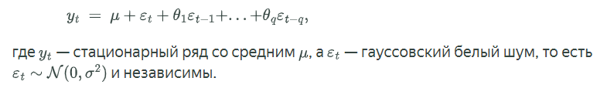
Статистические модели
Процесс авторегрессии — последовательная зависимость элементов временного ряда, выражается следующим уравнением:
Процесс скользящего среднего — в процессе скользящего среднего каждый элемент ряда подвержен суммарному воздействию предыдущих ошибок. В общем виде это можно записать следующим образом:

Slide 15
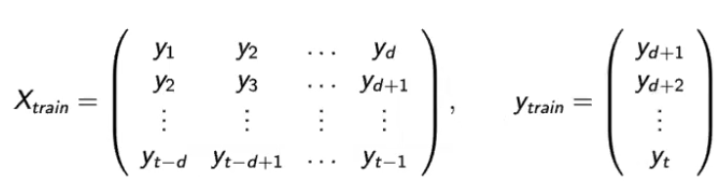
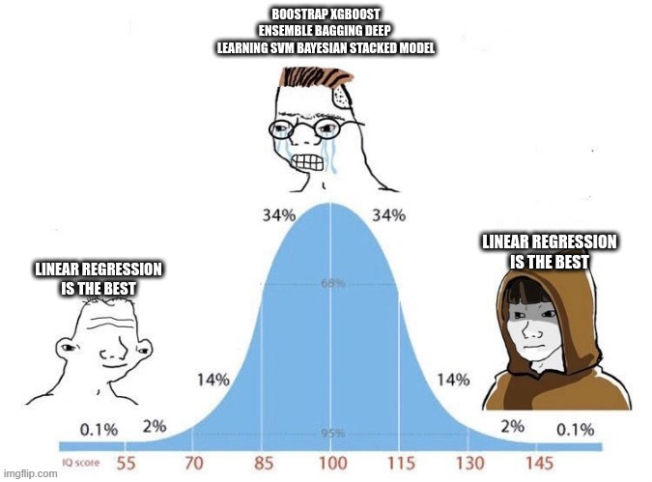
Адаптация классических методов
Основная идея – адаптировать классические tabular ML методы

Slide 16
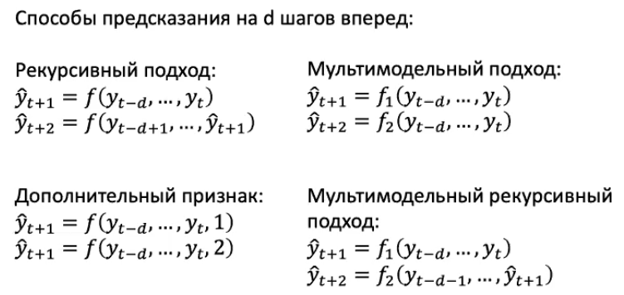
Адаптация классических методов

Slide 17
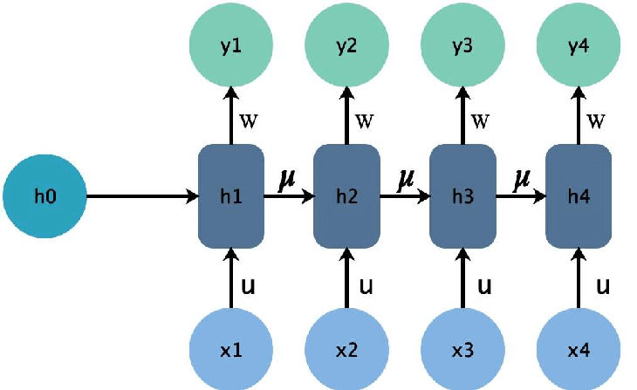
Нейросетевые методы
Плюсы:
Выявление сложных паттернов
Автоматическая обработка трендов/сезонностей
Минусы:
Долго и дорого обучать
Плохо интерпретируются
Склонность к переобучению
Нужно много данных

Slide 18
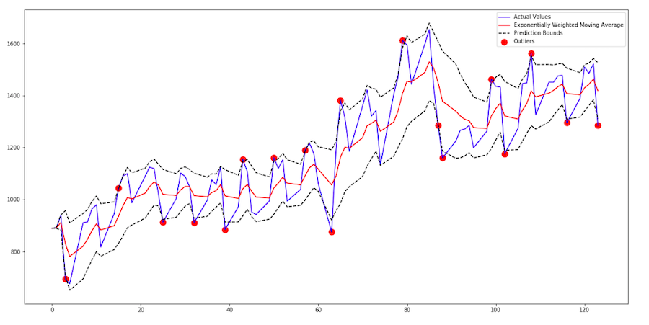

Адаптивные модели краткосрочного прогнозирования
Экспоненциальное скользящее среднее — это тип скользящего среднего, который придает больший вес недавним наблюдениям, что означает, что он может быстрее фиксировать последние тенденции.

Slide 19
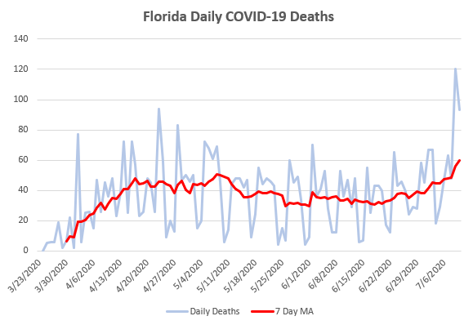
Наивные прогнозы == бейзлайн
Простой метод
Хороший бейзлайн
Можно добавить как признак в модель

Slide 20
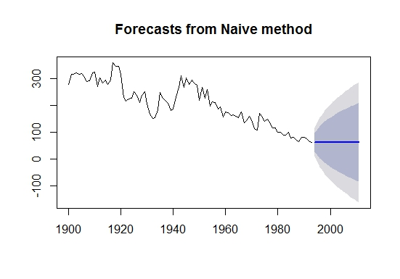
Наивные прогнозы == бейзлайн
Еще более простой метод
Не очень хороший бейзлайн

Slide 21
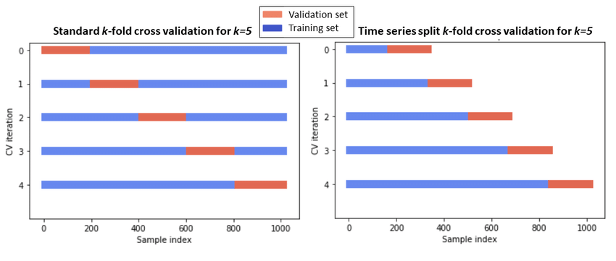
Валидация и тестирование
Главное правило валидации для временных рядов – учимся на прошлом, валидируемся на будущем

Slide 22
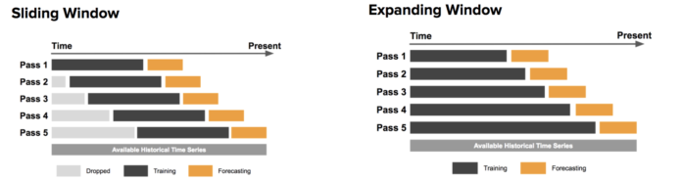
Валидация и тестирование - окно
Разные виды окна кросс-валидации

Slide 23
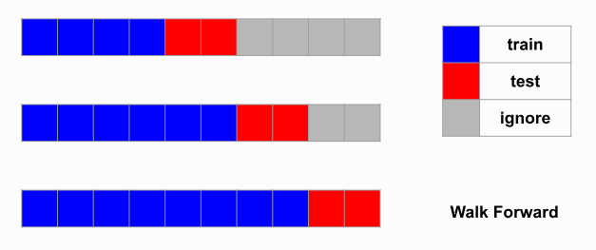
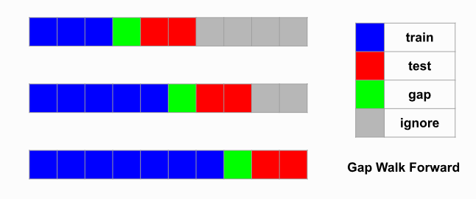
Валидация и тестирование - gap

Slide 24
Подготовка к моделированию
Анализ временных рядов стоит начинать с оценки компонент: трендов, сезонностей, циклов и случайного шума.
Чаще всего полезно привести ВР к стационарному виду, удалив из него тренд и сезонность, и затем применять подходящую модель.
В частности, стационарные временные ряды можно прогнозировать с помощью градиентного бустинга.
Простой способ избавиться от нестационарности – дифференцирование – переход к попарным разницам 𝑦_{𝑡}′ = 𝑦_{𝑡} − 𝑦_{𝑡−1}.

Slide 25
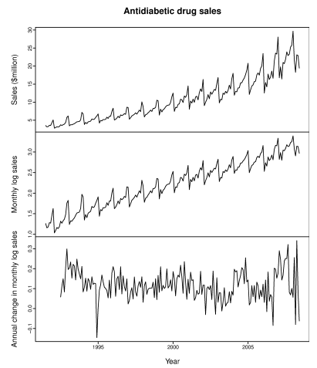
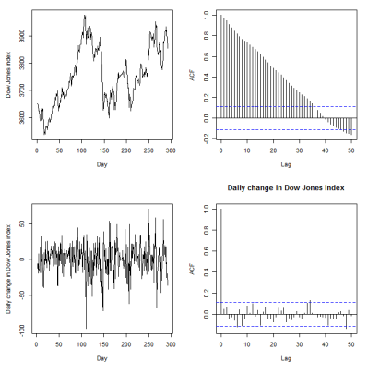
Результаты дифференцирования

Slide 26
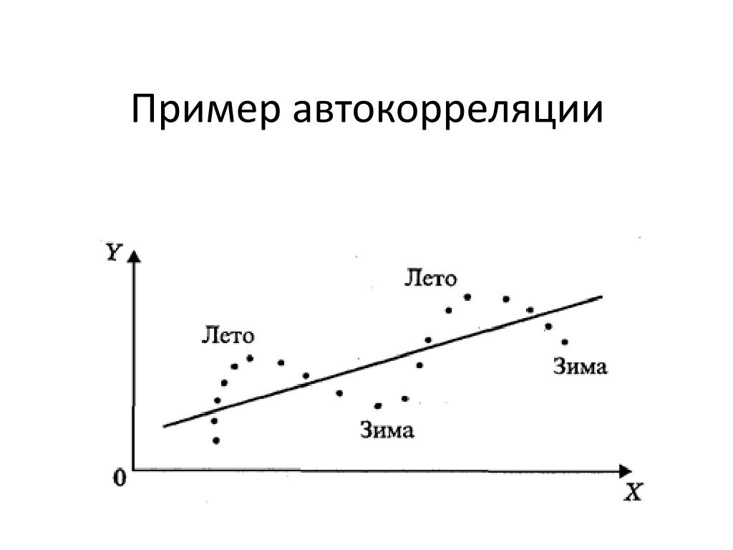
Автокорреляция

Slide 27
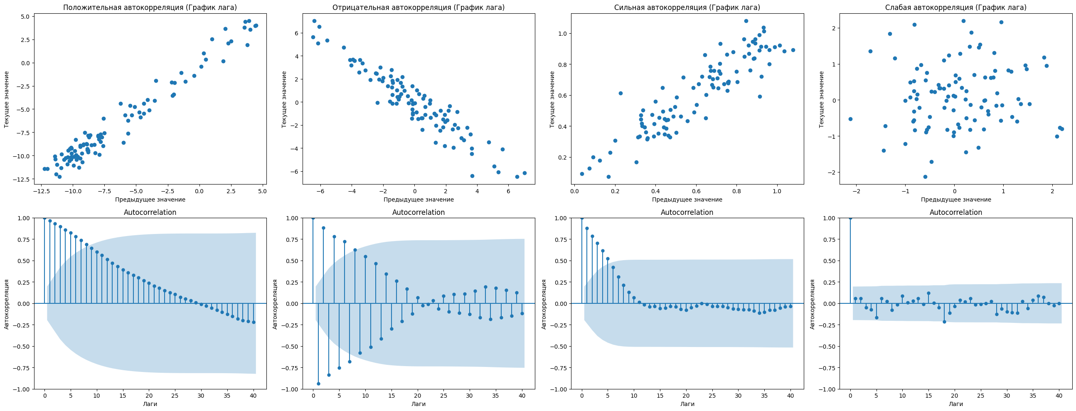
ACF и PACF
ACF измеряет степень сходства между значением временного ряда и его прошлыми значениями с разными временными лагами. Другими словами, ACF измеряет корреляцию между временными отклонениями ряда и его отставаниями на различные лаги
PACF показывает прямую корреляцию между текущим значением и его прошлыми значениями с учетом временных лагов. При этом она исключает влияние промежуточных значений на эту корреляцию.

Slide 28
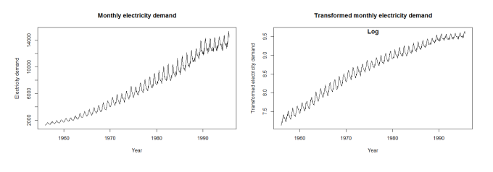
Стабилизация дисперсии
Для рядов с монотонно меняющейся дисперсией можно использовать стабилизирующие преобразования, например, логарифмирование

Slide 29
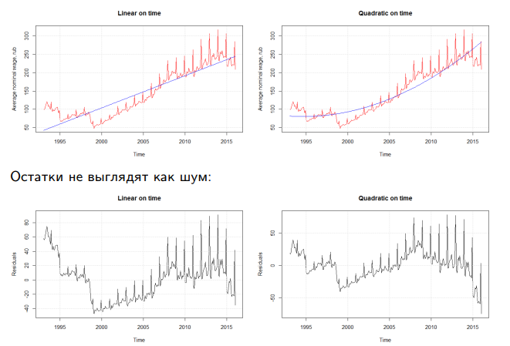
Если обойтись без обработки компонент?

Slide 30
Свойства остатков прогноза
Несмещённость — равенство среднего значения нулю
Стационарность — отсутствие зависимости от времени
Неавтокоррелированность — отсутствие неучтённой зависимости от предыдущих наблюдений
Гомоскедастичность — однородность дисперсии

Slide 31
Feature engineering для временных рядов
Лаги
Скользящие статистики
Взвешенные скользящие статистики
Групповые скользящие статистики
Признаки даты/времени
Тренд/сезонность как признаки
…

